Slide 1
第三章 一阶电路的时域分析

Slide 2
CONTENTS
3.1 电路的过渡过程及换路定则
3.2 一阶电路的过渡过程
3.3 一阶电路的全响应
3.4 一阶电路的阶跃响应
3.5 一阶电路的冲激响应
3.6 卷积积分

Slide 3
3.1 电路的过渡过程及换路定则

Slide 4
3.1 电路的过渡过程及换路定则
静态电路和动态电路
电阻电路分析中，通常采用代数关系方程，反映各元件伏安特性关系，描述电路中激励和响应之间的关系，这类电路统称为静态电路。静态电路也称为“无记忆”电路，即电路在某一时刻的响应只与该时刻的激励有关，和过去时刻的激励无关。
如果电路中元件的伏安特性具有微分或积分的特征，当电路结构或元件参数发生变化的时候，电路经过一段时间后会达到一个新的稳定状态，通常将这种具有过渡过程的电路称为动态电路。动态电路的阶数与描述电路的微分方程的阶数有关。

Slide 5
3.1 电路的过渡过程及换路定则
电路的过渡过程
1、定义
当电路接通、断开或者电路元件的参数变化，亦或是电路结构发生变化时，电路中的电流、电压等会随之发生改变，电路从一个稳定状态变化到另一个稳定状态，这个过程称为电路的过渡过程。
由于这一过程是在极短暂的时间内完成的，所以又称电路的暂态过程。

Slide 6
3.1 电路的过渡过程及换路定则
2、产生过渡过程的原因
（1）内因
是指电路中有电感、电容等储能元件的存在。
（1）外因
电路进行了换路。
所谓换路，是指电路的状态发生了改变，如作用于电路的电源的接入和撤除，电路元件的接入或其参数的变化，以及电路结构的变动等。

Slide 7
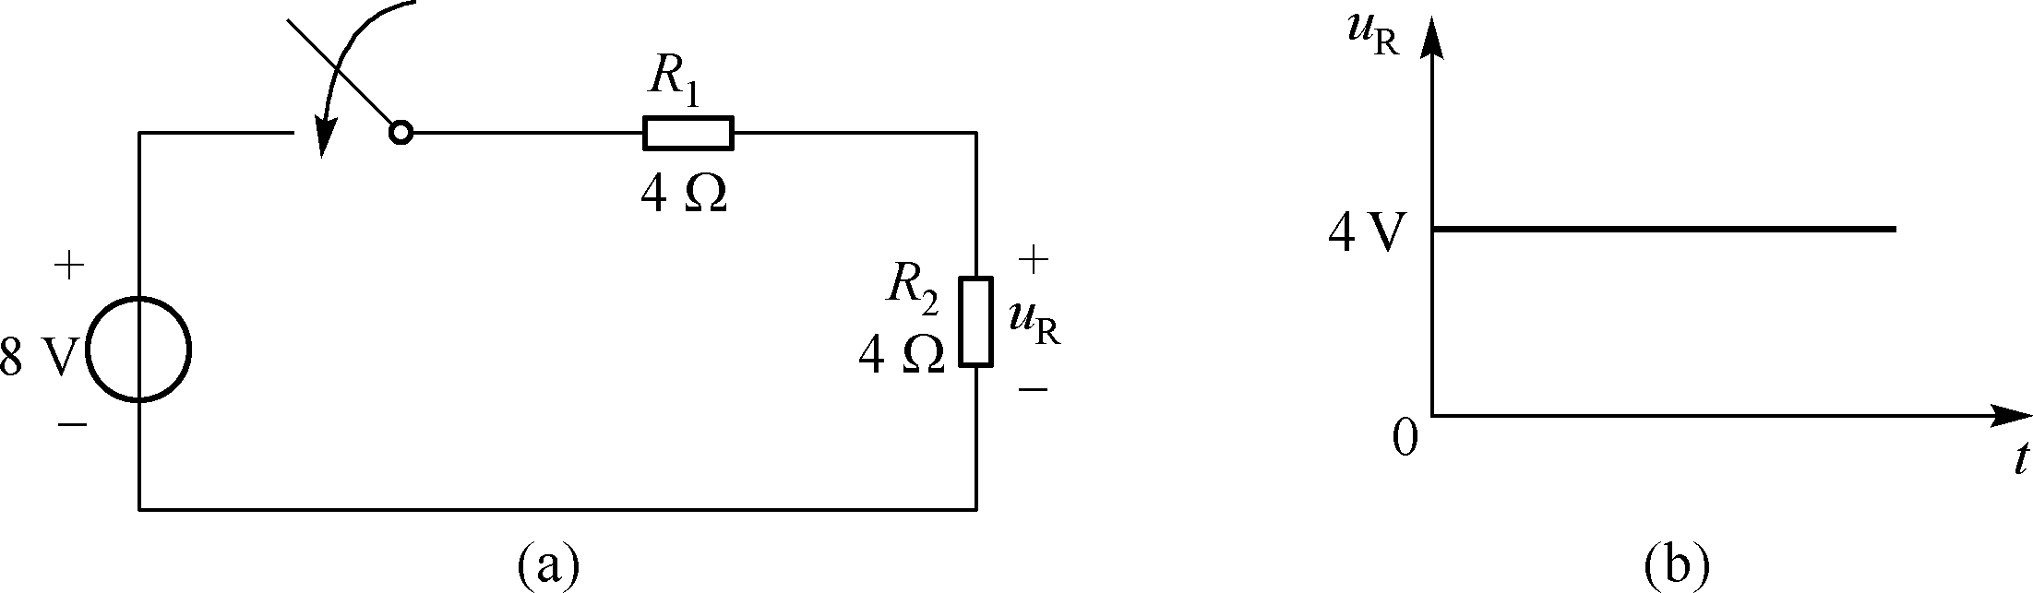
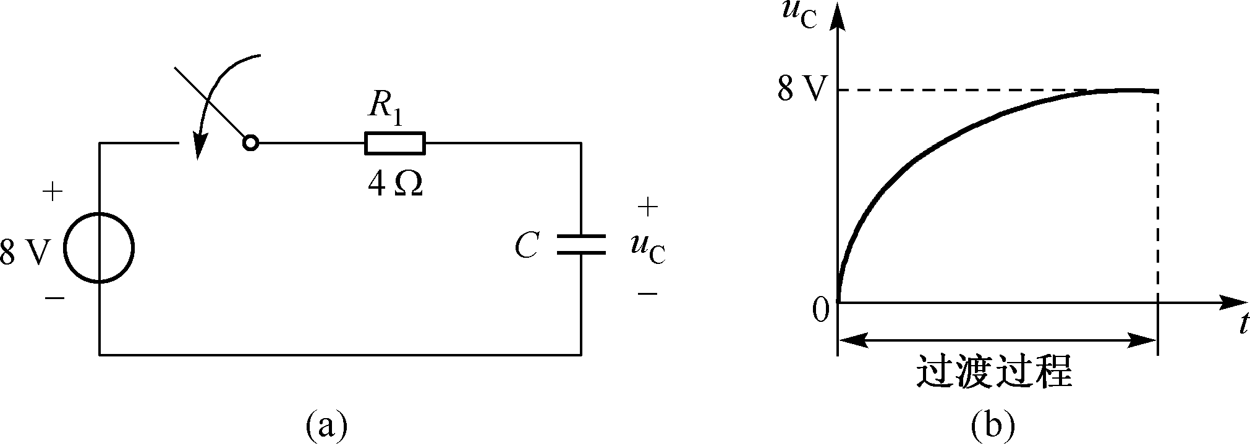
3.1 电路的过渡过程及换路定则
例 电路的过渡过程

Slide 8
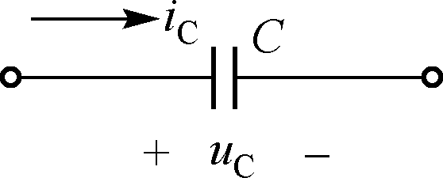
3.1 电路的过渡过程及换路定则
电路的换路定则
设电路在t=0时刻换路，由于在换路前后的电路可能不同，可将换路前一瞬间用t=0-表示，换路后的一瞬间用t=0+表示。
（1）电容元件的电压和电流在关联参考方向下
电容的伏安特性为：
积分形式：

Slide 9
3.1 电路的过渡过程及换路定则
对积分形式，令t₀=0-，可得：
为换路前一瞬间的电容电压值，求换路后一瞬间的电容电压的初始值，取 ，可得：

Slide 10
3.1 电路的过渡过程及换路定则
如果换路(开关动作)是理想的，即不需要时间，则有 ；且在换路瞬间电容电流i_{C}为有限值，则上式有：
上述关系表明，换路虽然使得电路的工作状态发生了改变，但是只要换路瞬间电容电流为有限值，则电容电压值在换路前后瞬间保持不变。

Slide 11
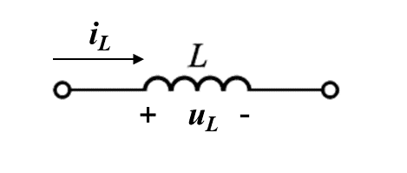
3.1 电路的过渡过程及换路定则
设电路在t=0时刻换路，由于在换路前后的电路可能不同，可将换路前一瞬间用t=0-表示，换路后的一瞬间用t=0+表示。
（2）电感元件的电压和电流在关联参考方向下
电感的伏安特性为：
积分形式：

Slide 12
3.1 电路的过渡过程及换路定则
同理，令t₀=0-， t=0+，可得：
如果换路(开关动作)是理想的，即不需要时间，则有 ；且在换路瞬间电感电压U_{L}为有限值，则上式有：
上述关系表明，只要换路瞬间电感电压为有限值，则电感电流值在换路前后瞬间保持不变。

Slide 13
3.1 电路的过渡过程及换路定则
上述换路前后电容电压值关系，电感电流值关系，通称为换路定则。
当t=0时，换路定则可表示为：
当t=t₀时，换路定则可进一步表示为：
注意：换路定则只表明，换路前后电容电压u_{C}和电感电流i_{L}不发生突变的规律，但对于电路中其他的电压和电流，在换路瞬间是可以突变的。

Slide 14
3.1 电路的过渡过程及换路定则
初始值的确定
在电路的过渡期间，电路中电压、电流的变化起始于换路后瞬间的初始值，终止于一个新的稳态值。
电路中电压、电流初始值可以分为两类：
（1）电容电压和电感电流的初始值，它们可以直接利用换路定则求取。

Slide 15
3.1 电路的过渡过程及换路定则
（2）电路中其他电压、电流的初始值，如电容电流、电感电压、电阻电流和电压等，这类初始值在换路瞬间可以发生跳变。
求解步骤如下：
1）先求换路前一瞬间的电容电压值和电感电流值。若换路前，电路处于稳定状态，可将电容开路，电感短路，画出换路前时刻的等效电路，进而求出 和 。
2）根据换路定则确定 和 。
3）以 和 为依据，将电容替换为电压值为 的电压源，电感替换为电流值为 的电流源，画出换路后时刻的等效电路，再利用欧姆定律、基尔霍夫定律和直流电路的分析方法确定电路中其他电压、电流的初始值。

Slide 16
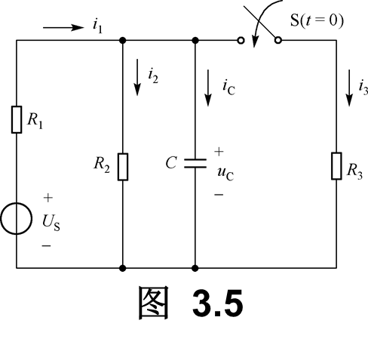
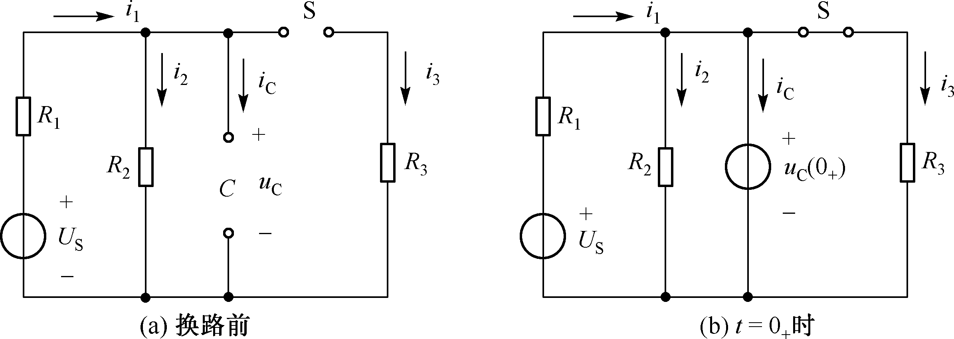
3.1 电路的过渡过程及换路定则
例题
例3.1 如图3.5所示，已知U_{S}=8V，R₁=4Ω，R₂=4Ω，R₃=4Ω，开关闭合前电路处于稳态，t=0时开关S闭合。求t=0₊时的u_{C}及各支路电流值。
解：
换路前电路处于稳定状态，直流稳态下电容相当于开路，等效电路如下：
可求得：
根据换路定则：

Slide 17
3.1 电路的过渡过程及换路定则
例题
例3.1 如图3.5所示，已知U_{S}=8V，R₁=4Ω，R₂=4Ω，R₃=4Ω，开关闭合前电路处于稳态，t=0时开关S闭合。求t=0₊时的u_{C}及各支路电流值。
解：
将此值代入 时刻的等效电路，此时可以将电容用电压值为4 V的理想电压源替代，等效电路图如下所示：
则有：

Slide 18
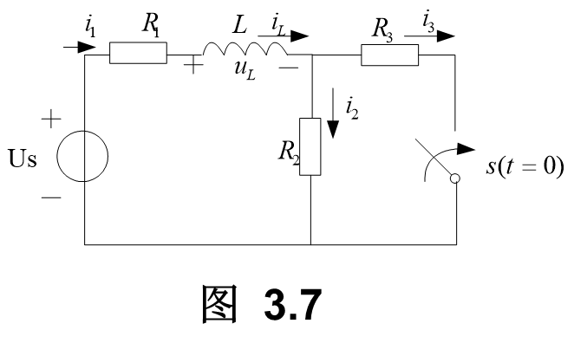
3.1 电路的过渡过程及换路定则
例题
例3.2 如图3.7所示，已知U_{S}=20V，R₁=10Ω，R₂=30Ω，R₃=20Ω，开关S闭合前，电路处于稳态。t=0时开关闭合，进行换路，求S闭合瞬间各电流的初始值和u_{L}。
解：
在换路前的直流稳态电路中，电感元件相当于短路，等效电路如下：
根据换路定则，有：

Slide 19
3.1 电路的过渡过程及换路定则
例题
例3.2 如图3.7所示，已知U_{S}=20V，R₁=10Ω，R₂=30Ω，R₃=20Ω，开关S闭合前，电路处于稳态。t=0时开关闭合，进行换路，求S闭合瞬间各电流的初始值和u_{L}。
解：
代入换路后时的等效电路，此时可以将电感用一个数值为0.5A的理想电流源所替代，等效电路如下：
则有：

Slide 20
3.2 一阶电路的过渡过程

Slide 21
3.2 一阶电路的过渡过程
一阶电路
如果电路中只含有一个动态元件（电容或者电感），并且动态元件的伏安特性是微分关系，那么我们用来描述电路状态的方程就是一个一阶微分方程，我们称这样的电路为一阶动态电路，简称一阶电路。

Slide 22
3.2 一阶电路的过渡过程
一阶电路的零输入响应
由于有储能元件的存在，储能元件已经储存了能量，所以即时电路中没有外加电源，在换路后电路中仍然可出现电压和电流，这种没有外加输入的电路，仅由初始时刻电容的电场储能或电感的磁场储能所引起的响应称为零输入响应。

Slide 23
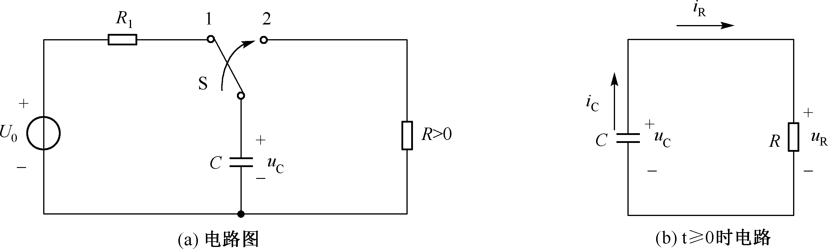
3.2 一阶电路的过渡过程
1、RC电路的零输入响应
分析RC电路的零输入响应，实际上就是分析它的放电过程。
Notes:
如图（a），原先开关S在位置１上，直流电源给电容充电，达到稳态时，电容电压达到U₀。t=0时，开关S由位置１转到位置2，此时电容与电源断开，与电阻构成了闭合回路，如图b所示。
此时，根据换路定则，有u_{C}(0₋)=u_{C}(0₊)=U₀，即使此时RC串联回路中没有外加电源，电路中的电压、电流依然可以靠电容放电产生。
由于是耗能元件，且电路在零输入条件下没有外加激励的能量补充，电容电压将逐渐下降，放电电流也将逐渐减小。直至电容的能量全部被电阻耗尽，电路中的电压、电流也趋向于零，由此放电完毕，电路进入到一个新的稳态。

Slide 24
3.2 一阶电路的过渡过程
定量数学分析
对于图（b），支路的电流和电压受到基尔霍夫定律和元件的伏安特性约束：
由此可得：

Slide 25
3.2 一阶电路的过渡过程
根据一阶常系数线性微分方程通解形式， 的通解可以表示为：
其中，S为特征方程 的解，因此可得：
所以，可得：
常数A由初始条件确定，根据换路定则，有：

Slide 26
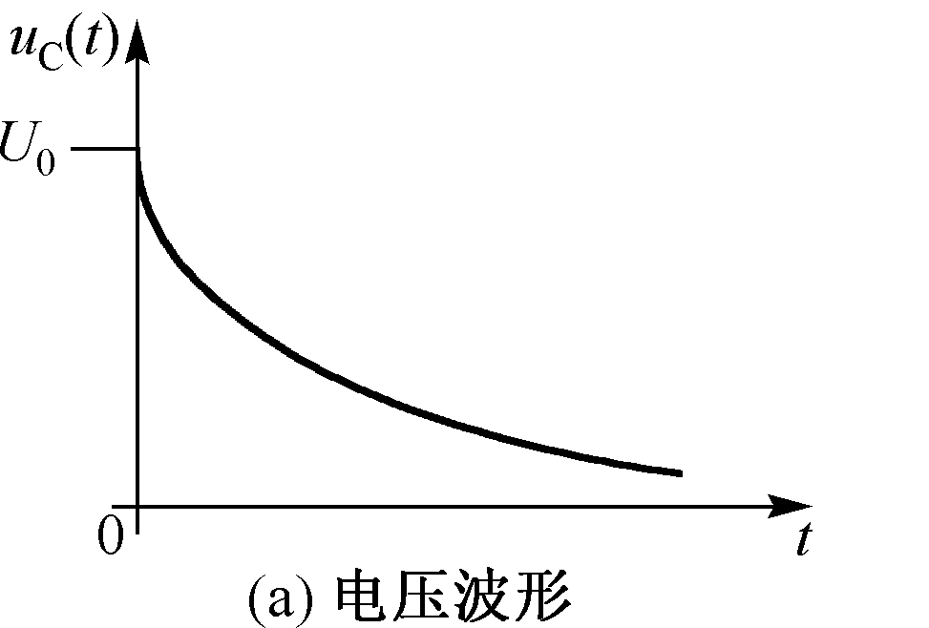
3.2 一阶电路的过渡过程
所以，电容电压的零输入响应为：
当t=0时，u_{C}是连续的，没有跳变，所以上述表达式的定义域可以延伸至原点，即：

Slide 27
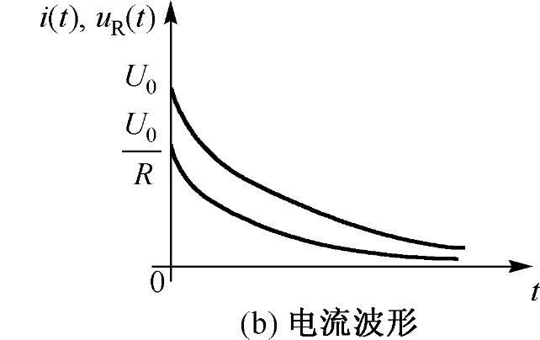
3.2 一阶电路的过渡过程
根据基尔霍夫定律和欧姆定律，可以得出电流i(t)和电阻电压u_{R}(t)的变化：

Slide 28
3.2 一阶电路的过渡过程
令τ=RC，τ称为RC电路的时间常数，单位为秒，则电容电压的零输入响应可推广为：
上式为RC电路零输入响应时电容电压u_{C}变化规律的通式。
τ是表征动态电路过渡过程进行快慢的物理量。τ↑，过渡过程越慢。

Slide 29
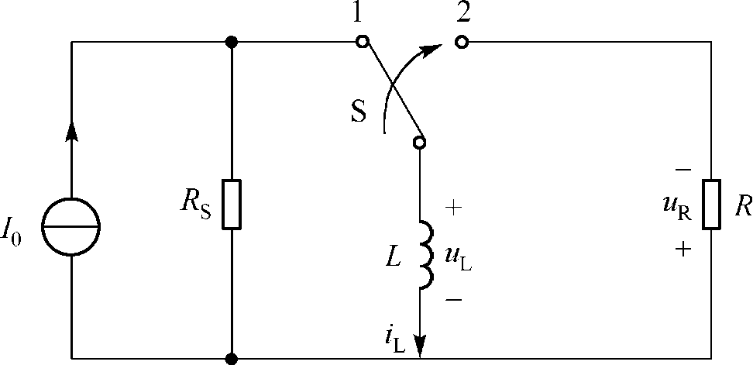
3.2 一阶电路的过渡过程
2、RL电路的零输入响应
对于RL电路，过渡过程和RC电路类似，是电感放电的过程。
Notes:
换路前，开关S在位置1，电路处于稳态，此时电感电流表示为iL(0-)=I0。当开关S由位置1倒向位置2。根据换路定则，有iL(0-)=iL(0+)=I0。
由于电阻是耗能元件，电感电流将逐渐减小。最后，电感中储存的能量被电阻耗尽，电路中的电流、电压也趋向于零。由此放电完毕，电路进入一个新的稳态。

Slide 30
3.2 一阶电路的过渡过程
定量数学分析
对换路后的电路，由约束关系和初始值可得：
可得一阶常系数线性微分方程为：

Slide 31
3.2 一阶电路的过渡过程
方程的通解可以表示为：
其中，S为特征方程 的解，因此可得：
所以，常数B由初始条件确定，根据换路定则，有：

Slide 32
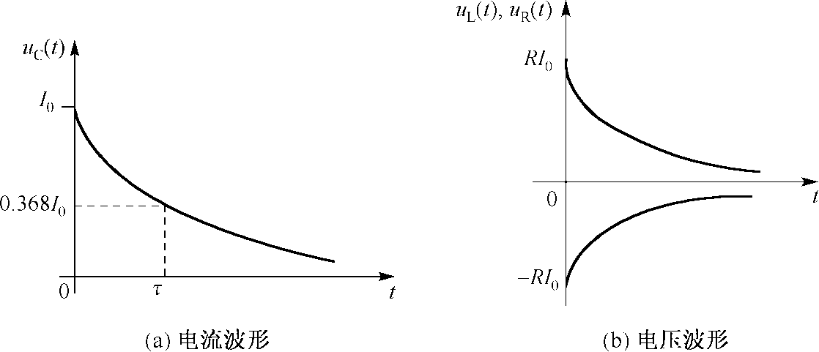
3.2 一阶电路的过渡过程
所以，电感电流的零输入响应为：
由于电感电流在换路瞬间连续，所以上述表达式的定义域可以延伸至原点，即：

Slide 33
3.2 一阶电路的过渡过程
根据电感伏安特性和欧姆定律，可以得出电流u_{L}(t)和电阻电压u_{R}(t)的变化：

Slide 34
3.2 一阶电路的过渡过程
和RC电路类似，令τ=L/R=GL，则电感电流的零输入响应可推广为：
上式为RL电路零输入响应时电感电流i_{L}变化规律的通式。
同样的，RL电路的零输入响应的衰减快慢也可以用τ来表征。τ↑，衰减越慢，过渡过程越长。

Slide 35
3.2 一阶电路的过渡过程
一阶电路的零状态响应
所谓零状态，是指电路的初始状态为零，即电路中储能元件的初始能量为零。
换句话说，就是电容元件在换路的瞬间电压u_{C}(0)=0，或电感元件在换路的瞬间电流i_{L}(0)=0，在此条件下，电路在外激励的作用下产生的响应称为零状态响应。零状态响应也可称为零初始状态响应。

Slide 36
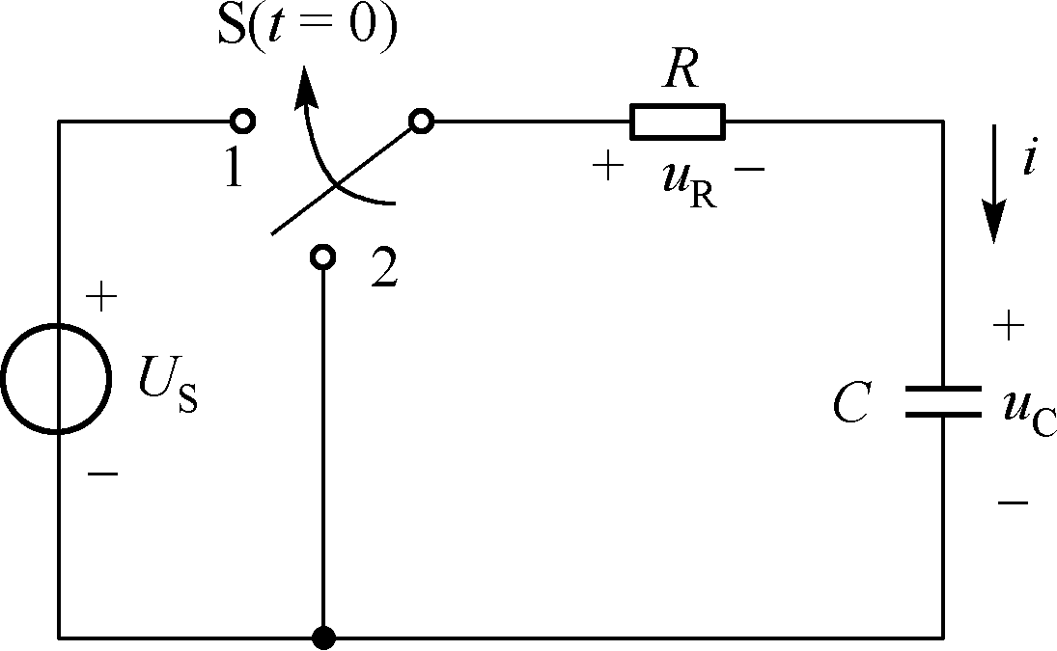
3.2 一阶电路的过渡过程
1、RC电路的零状态响应
RC电路的零状态响应实际上就是它的充电过程。
Notes:
已知电路如图3.13所示，当时，开关S在位置2，电路已经处于稳态，即电容元件的两极板上没有电荷，电容没有储存电能。
当开关S由位置2倒向位置1。根据换路定则uC(0-)=uC(0+)=0 ,当t=0时电容相当于短路，此刻的等效电路可以看出，电源电压全部施加于电阻两端，此时的电流达到最大i(0+)=U0/R随着电源流经电阻对电容充电，充电电流逐渐减小，直至uC=Us，充电过程结束。此时电流i=0，电容相当于开路，电路进入新的稳态。

Slide 37
3.2 一阶电路的过渡过程
定量数学分析
由KVL定律和电路元件的伏安特性可得 ：
由此可得：

Slide 38
3.2 一阶电路的过渡过程
根据一阶常系数线性非齐次微分方程通解形式， 的完全解可以表示为：
其中， 为齐次方程的通解， 为非齐次方程的特解。
原方程对应的齐次方程为：
由零输入响应，可得：
把电路达到新的稳态后的状态作为特解，则有：

Slide 39
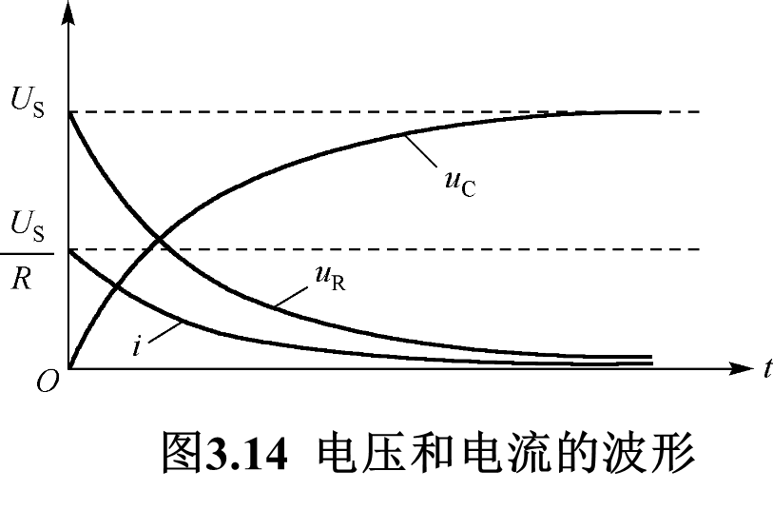
3.2 一阶电路的过渡过程
所以，通解为：
带入初始条件u_{C}(0₊)=0，确定A：
所以：
式中τ=RC，τ称为RC电路的时间常数，单位为秒，反映了电路的过渡过程的长短。 τ↑，充电时间越长。

Slide 40
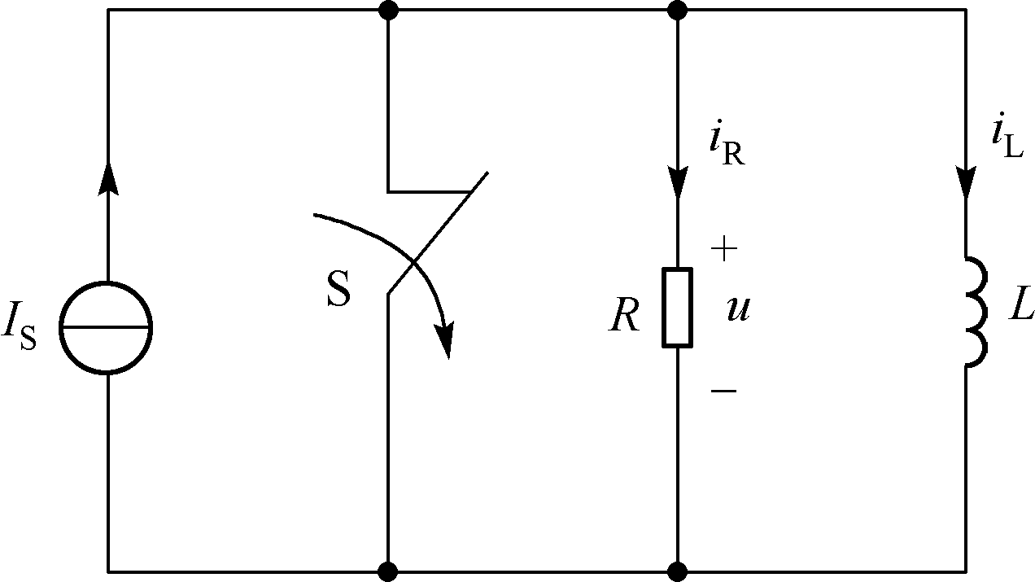
3.2 一阶电路的过渡过程
2、RL电路的零状态响应

Slide 41
3.2 一阶电路的过渡过程
定量数学分析
对换路后的电路，根据KCL定律和元件的约束关系可得：
可得一阶常系数线性非齐次微分方程：

Slide 42
3.2 一阶电路的过渡过程
类似求RC电路零状态，方程的通解可以表示为：
原方程对应的齐次方程为：
方程通解为：
把电路达到新的稳态后的状态作为特解，则有：

Slide 43
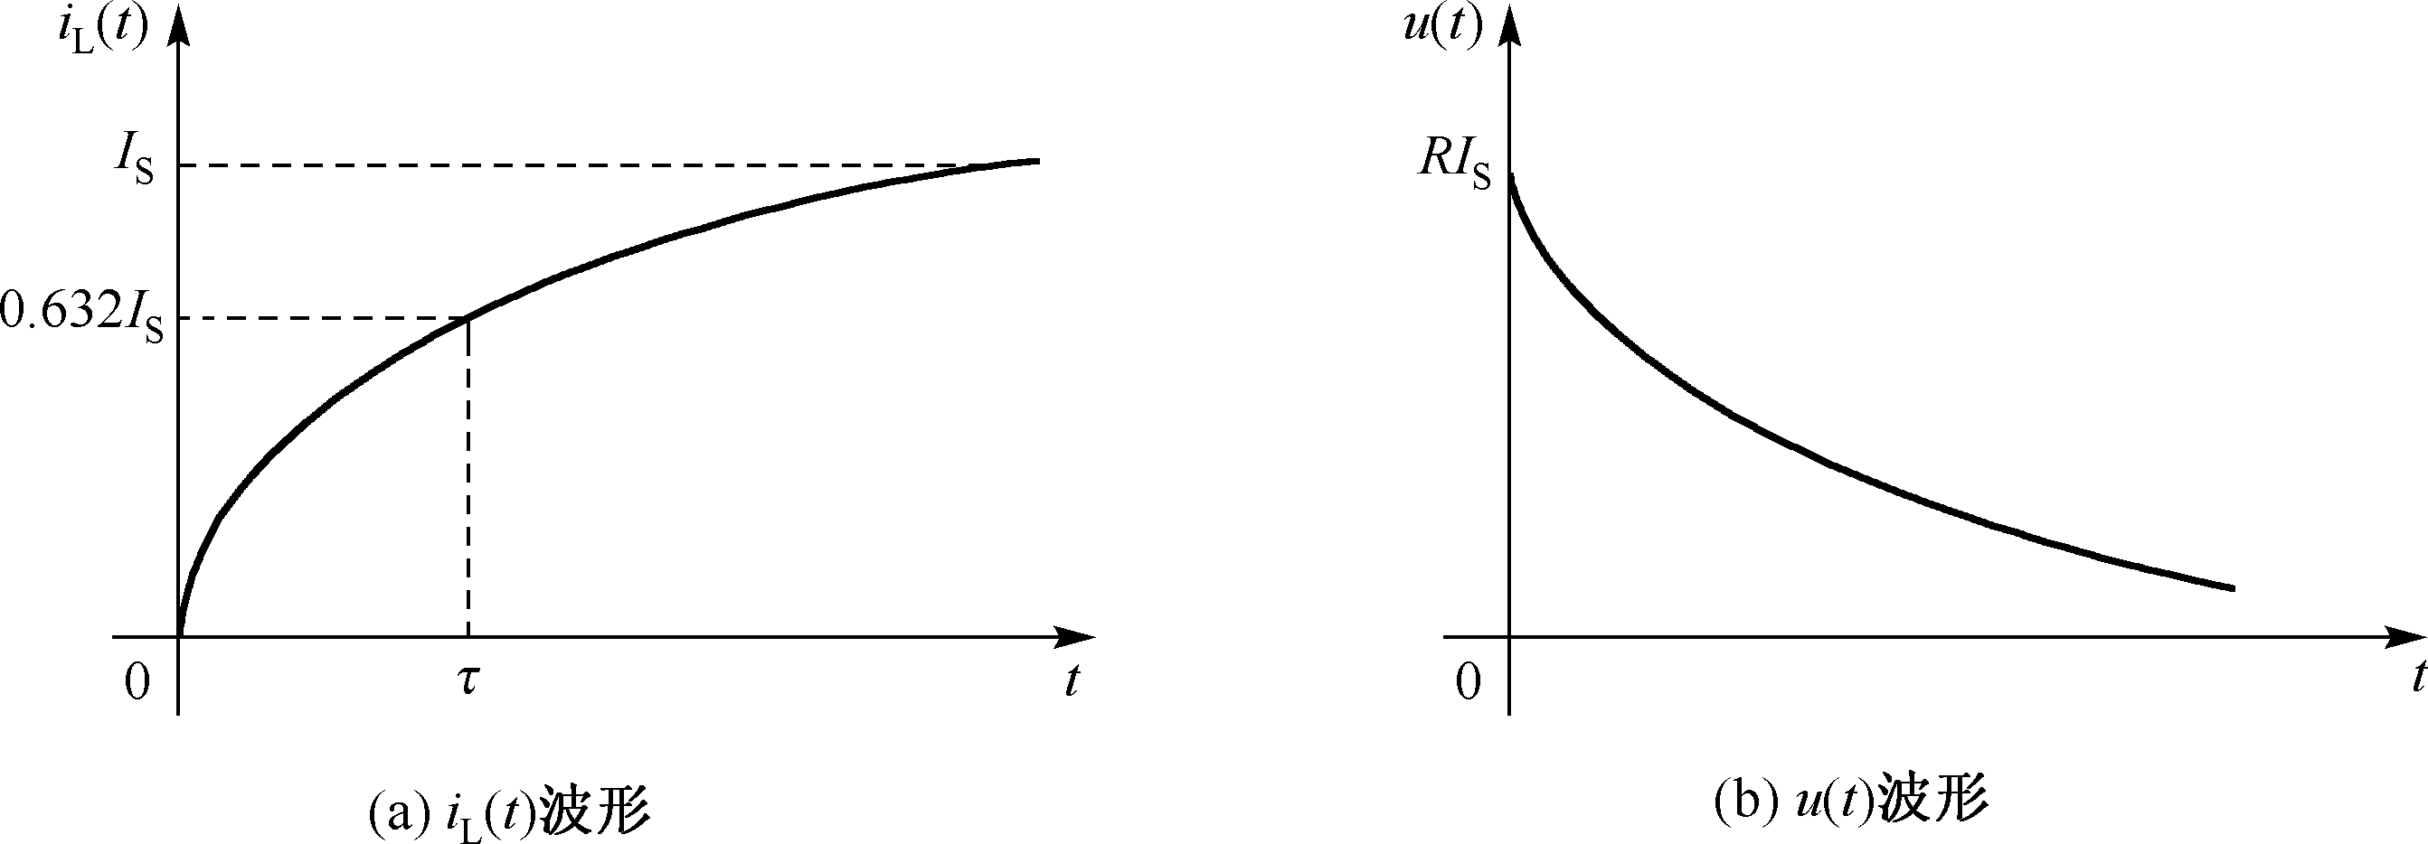
3.2 一阶电路的过渡过程
所以，通解为：
带入初始条件i_{L}(0₊)=0，确定A：
所以：
令τ=L/R为电路的时间常数，则：

Slide 44
3.3 一阶电路的全响应

Slide 45
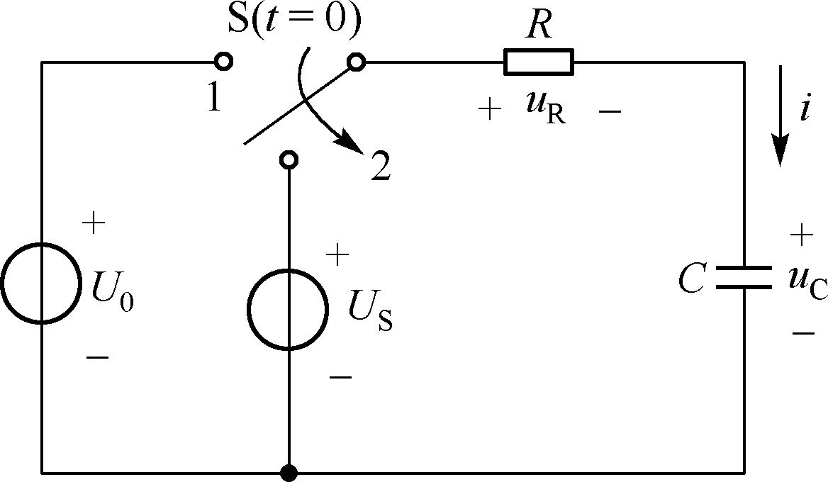
3.3 一阶电路的全响应
一阶电路的全响应
当电路的初始状态不为零，而且外加激励也不为零时，电路的响应称为电路的全响应。

Slide 46
3.3 一阶电路的全响应
根据基尔霍夫电压定律和伏安特性，换路后的电路方程为：
可得电路全响应的微分方程为：

Slide 47
3.3 一阶电路的全响应
方程的解由两部分构成：
由零状态响应的分析可知：
特解仍然选用电路的稳态为解：
则有：

Slide 48
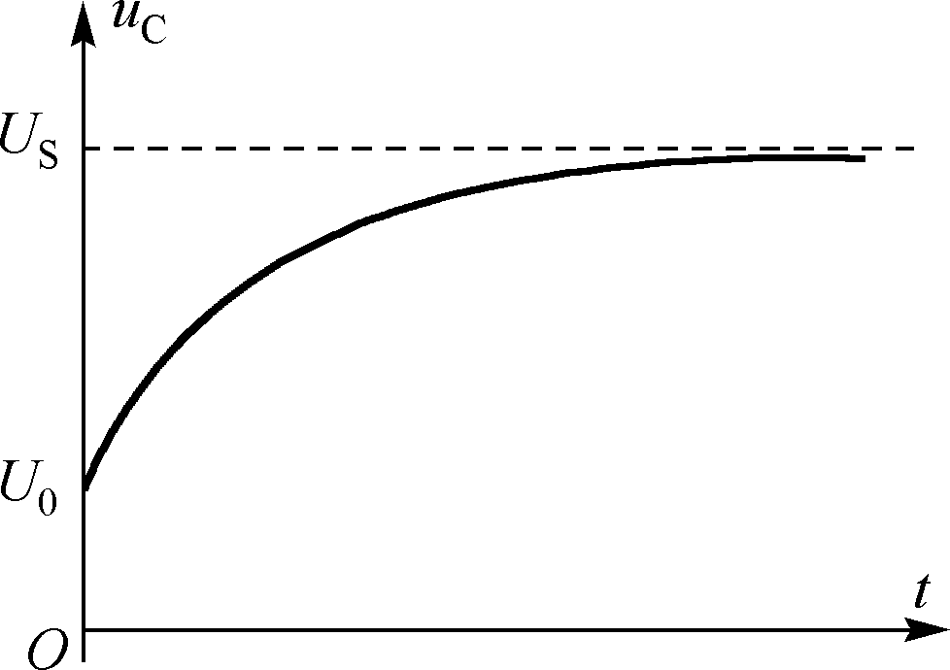
3.3 一阶电路的全响应
常数A由初始条件确定：
则方程解为：

Slide 49
3.3 一阶电路的全响应
根据一阶电路的全响应表达式，分析全响应过渡过程：
强制响应（稳态响应）
零输入响应
固有响应或自然响应（暂态响应）
零状态响应

Slide 50
3.3 一阶电路的全响应
三要素法
描述一阶线性电路的电路方程是一阶线性微分方程，它的解由两部分构成：
是原方程的一个特解，一般选用稳态解来作为特解，即：
是对应齐次方程的通解，即：

Slide 51
3.3 一阶电路的全响应
把初始条件代入式：
所以，一阶电路全响应的一般表达式为：
三要素
新的稳态
时间常数
初始值

Slide 52
3.3 一阶电路的全响应
三要素法解题步骤：
1、求初始值 。在换路前的电路中求出 或 ，由换路定则有 或 ，得到 或 。将电容元件用电压为 的直流电压源替代，电感元件用电流为 的直流电流源替代，得出 时刻的等效电路，用电路分析方法求出所需的初始值 。
2、求稳态值 。电路在 时达到新稳态，此时将电容元件视为开路，将电感元件视为短路，这样可以做出稳态电路，求出 。

Slide 53
3.3 一阶电路的全响应
三要素法解题步骤：
3、求电路的时间常数 。一阶RC电路的时间常数 ，一阶RL电路的时间常数 。而对于一般一阶电路来说，将换路后电路中的动态元件(电容或电感)从电路中取出，求出剩余电路的戴维宁(或诺顿)等效电路的电阻 。也就是说， 等于电路中独立源置零时从动态元件两端看进去的等效电阻。
4、将初始值 、稳态值 和时间常数 代入三要素公式，写出一阶电路的全响应。

Slide 54
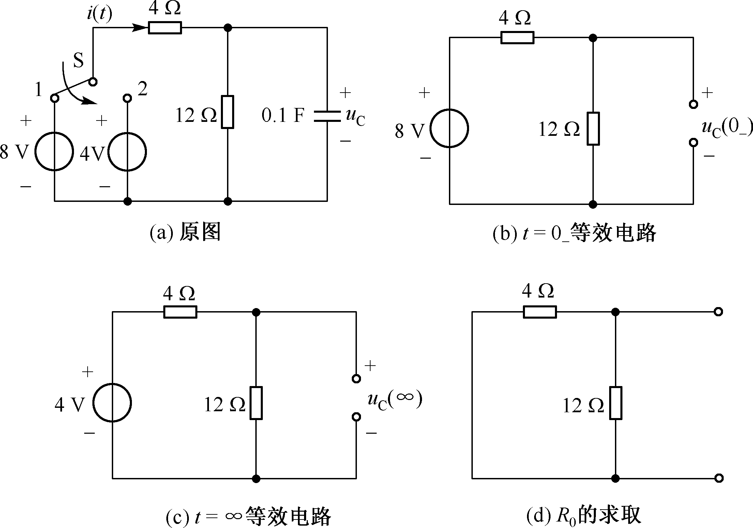
3.3 一阶电路的全响应
例题
例3.3 已知电路如图3.19所示，t=0时开关S由1倒向2，开关换路前电路已经稳定。试求t>0时的响应u_{C}(t)。
解：
求取u_{C}(0₊)。已知开关S换路前电路已经稳定，则电容相当于开路，得到t=0₋等效电路:

Slide 55
3.3 一阶电路的全响应
例题
例3.3 已知电路如图3.19所示，t=0时开关S由1倒向2，开关换路前电路已经稳定。试求t>0时的响应u_{C}(t)。
解：
求取u_{C}(∞)。t→∞，电路达到新的稳定，此时电容相当于开路 ，等效电路如下:

Slide 56
3.3 一阶电路的全响应
例题
例3.3 已知电路如图3.19所示，t=0时开关S由1倒向2，开关换路前电路已经稳定。试求t>0时的响应u_{C}(t)。
解：
求取τ。动态元件所接电阻电路如下:

Slide 57
3.3 一阶电路的全响应
例题
例3.3 已知电路如图3.19所示，t=0时开关S由1倒向2，开关换路前电路已经稳定。试求t>0时的响应u_{C}(t)。
解：
带入三要素:

Slide 58
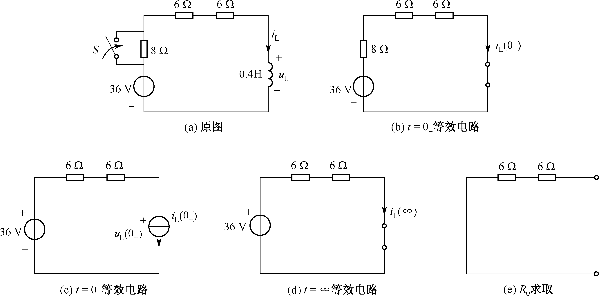
3.3 一阶电路的全响应
例题
例3.4 已知电路如图3.20所示，开关S在t=0时闭合，S闭合前电路处于稳定状态。试求t>0时的i_{L}(t)和u_{L}(t) 。
解：
求取i_{L}(0₊)和u_{L}(0₊) 。换路前等效电路如下:

Slide 59
3.3 一阶电路的全响应
例题
例3.4 已知电路如图3.20所示，开关S在t=0时闭合，S闭合前电路处于稳定状态。试求t>0时的i_{L}(t)和u_{L}(t) 。
解：
t=0₊时刻的等效电路如下:

Slide 60
3.3 一阶电路的全响应
例题
例3.4 已知电路如图3.20所示，开关S在t=0时闭合，S闭合前电路处于稳定状态。试求t>0时的i_{L}(t)和u_{L}(t) 。
解：
求取i_{L}(∞)和u_{L}(∞)。t=∞时，电路达到新的稳定，此时等效电路：

Slide 61
3.3 一阶电路的全响应
例题
例3.4 已知电路如图3.20所示，开关S在t=0时闭合，S闭合前电路处于稳定状态。试求t>0时的i_{L}(t)和u_{L}(t) 。
解：
求取τ：

Slide 62
3.3 一阶电路的全响应
例题
例3.4 已知电路如图3.20所示，开关S在t=0时闭合，S闭合前电路处于稳定状态。试求t>0时的i_{L}(t)和u_{L}(t) 。
解：
带入三要素：

Slide 63
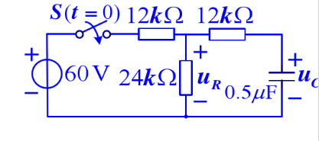
3.3 一阶电路的全响应
例题
已知u_{C}(0₋)=6V，求开关闭合后：（1）电容电压的全响应；（2）24KΩ电阻上的电压U_{R}(t)。

